Slide 1
МДОУ «ЦРР-детский сад №98 «Алые паруса»
Армия России.
Есть такая профессия –
Родину защищать!
Подготовила:
педагог-психолог
Шоболова М.А.

Slide 3
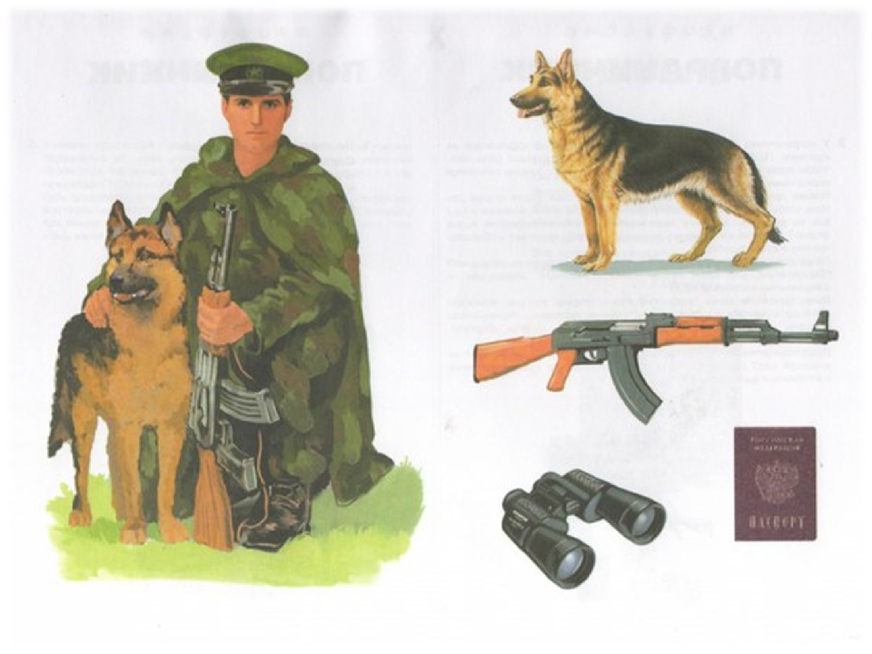
ПОГРАНИЧНИКИ

Slide 4
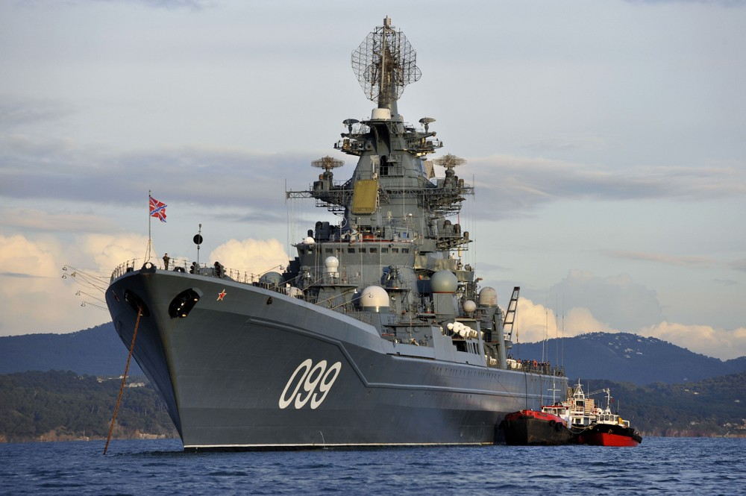
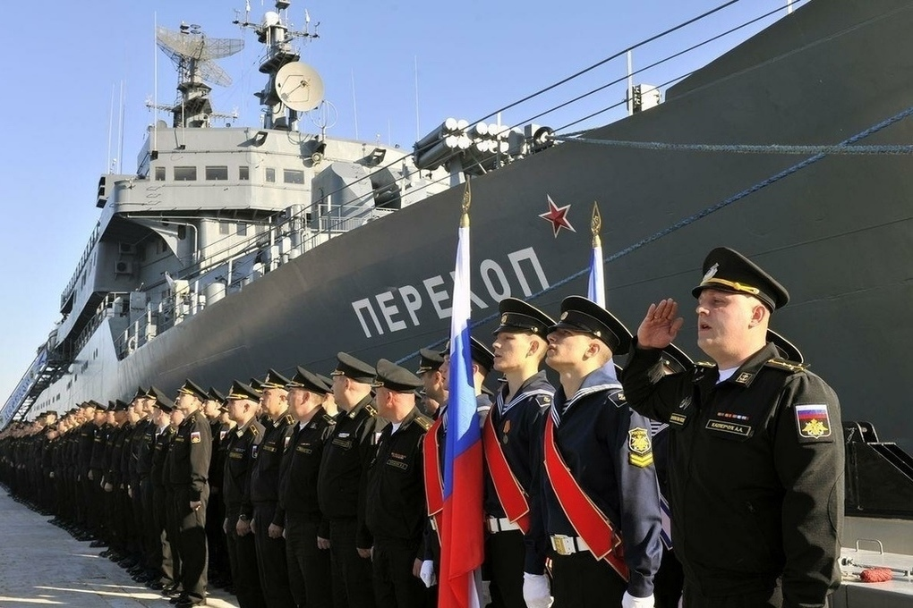
ВОЕННО-МОРСКОЙ ФЛОТ

Slide 5
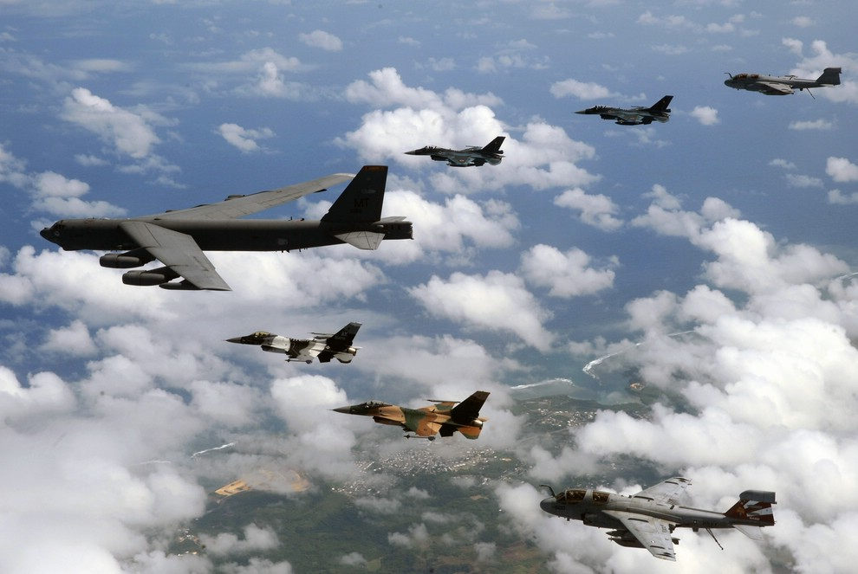
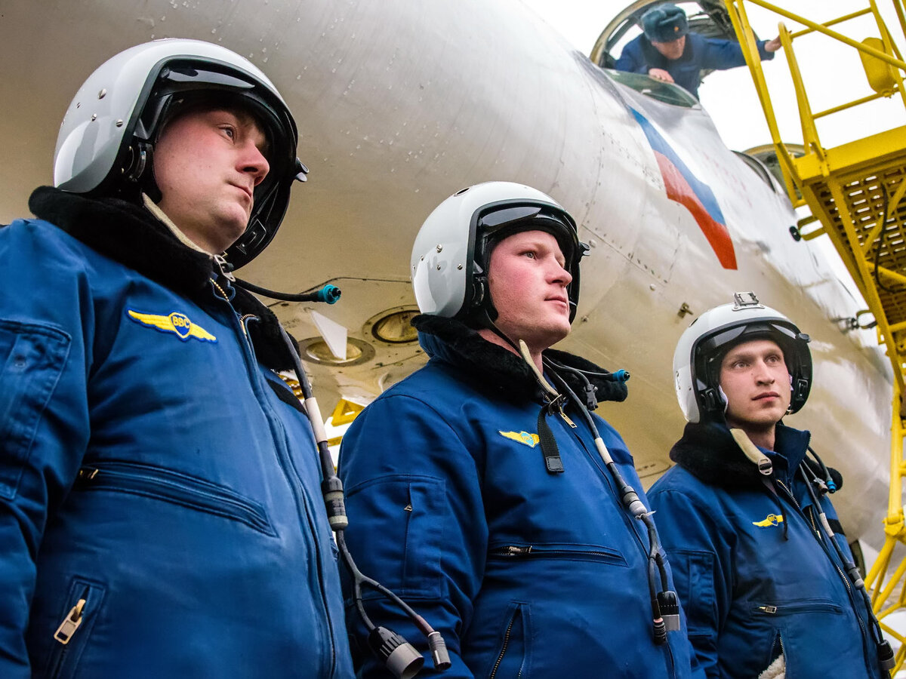
ВОЕННО-ВОЗДУШНЫЕ СИЛЫ

Slide 6
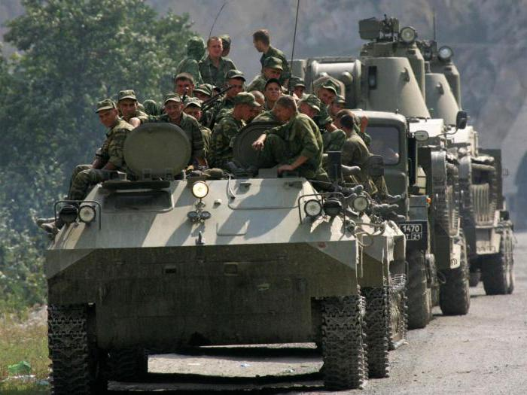
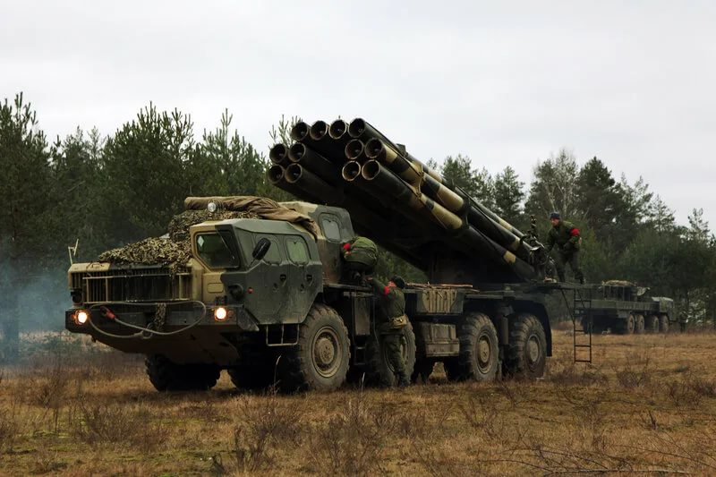
СУХОПУТНЫЕ ВОЙСКА

Slide 8
Ручной оптический прибор для рассматривания далеких предметов?

Slide 9
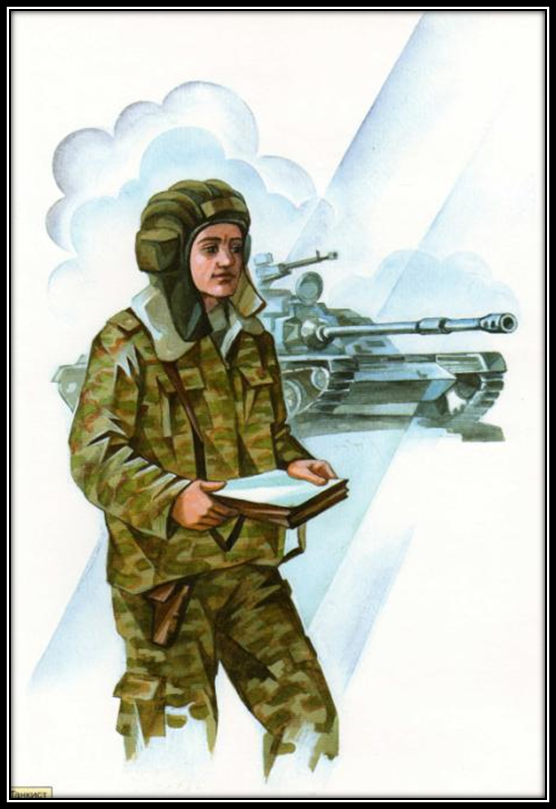
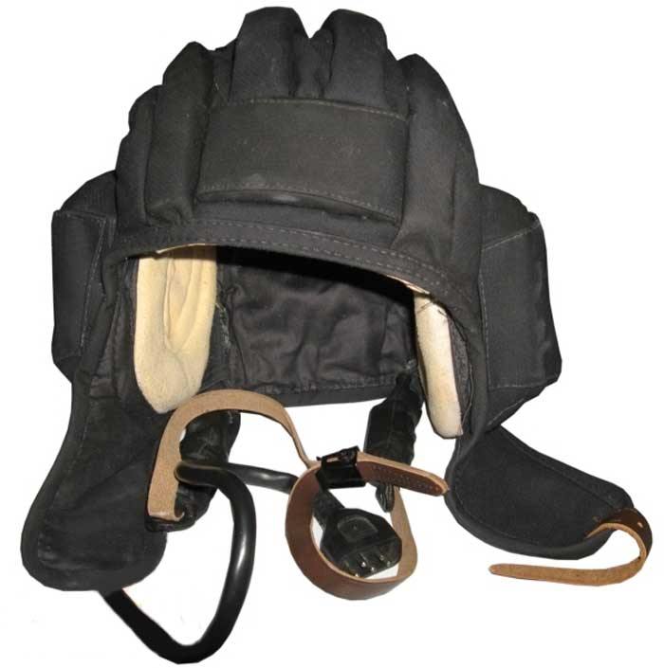
Чей головной убор?

Slide 10
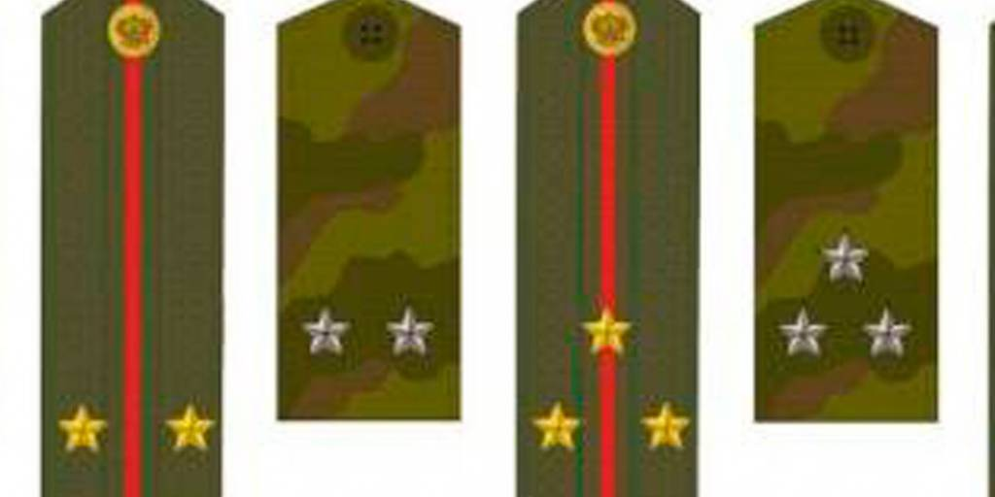
Как называются наплечные знаки военного?
ПОГОНЫ

Slide 11
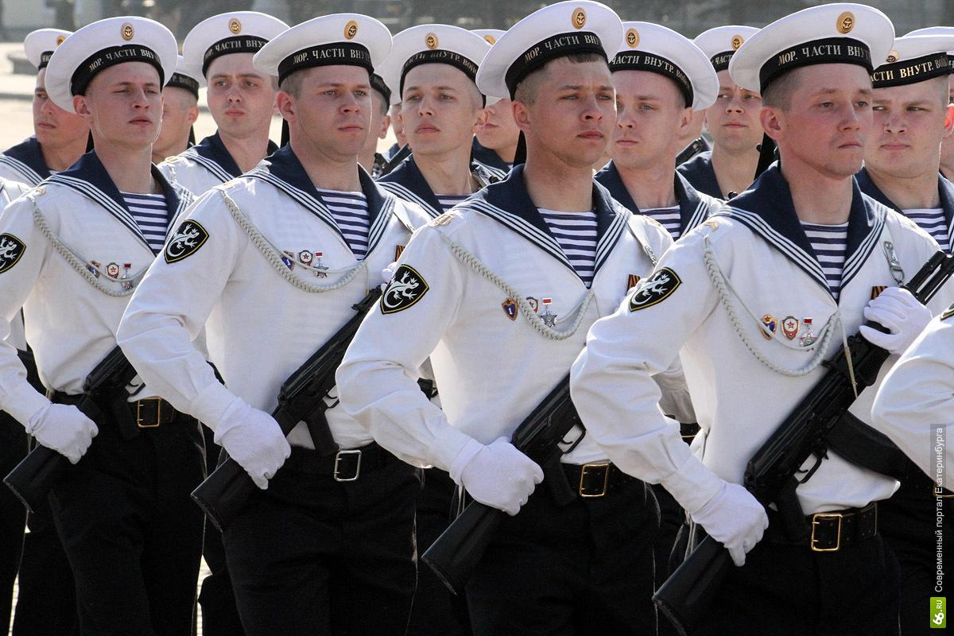
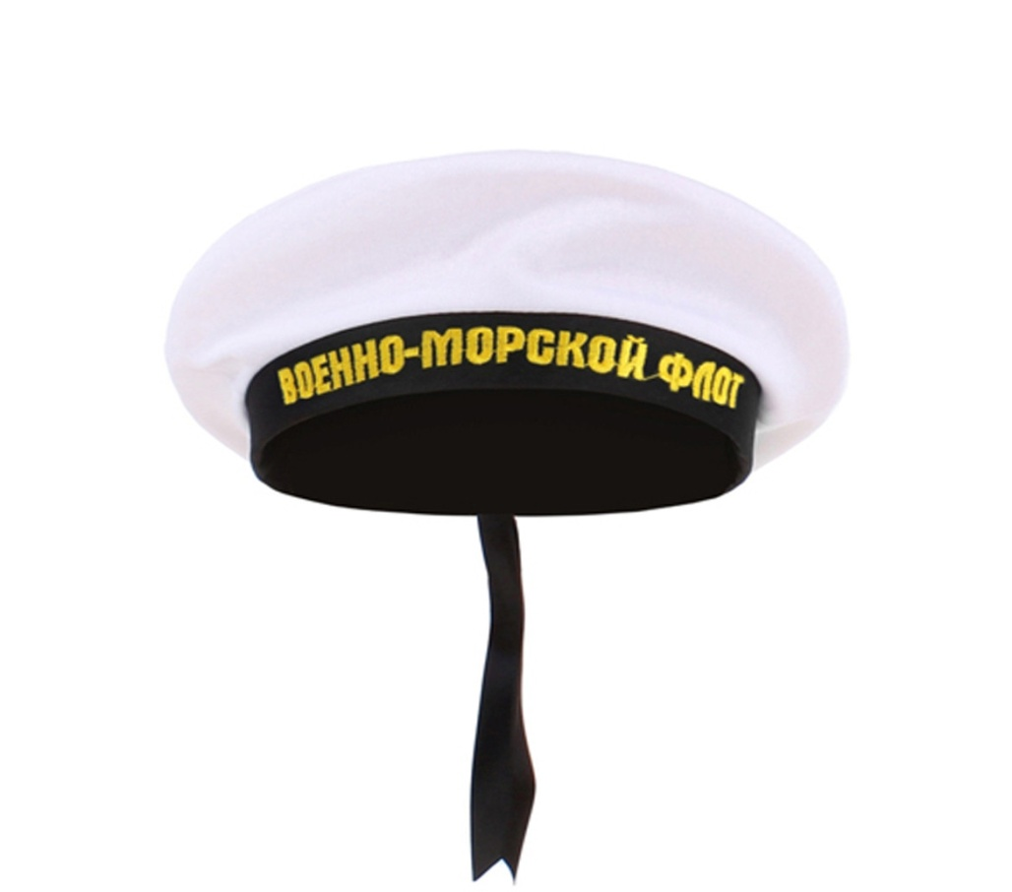
Чей головной убор?

Slide 12
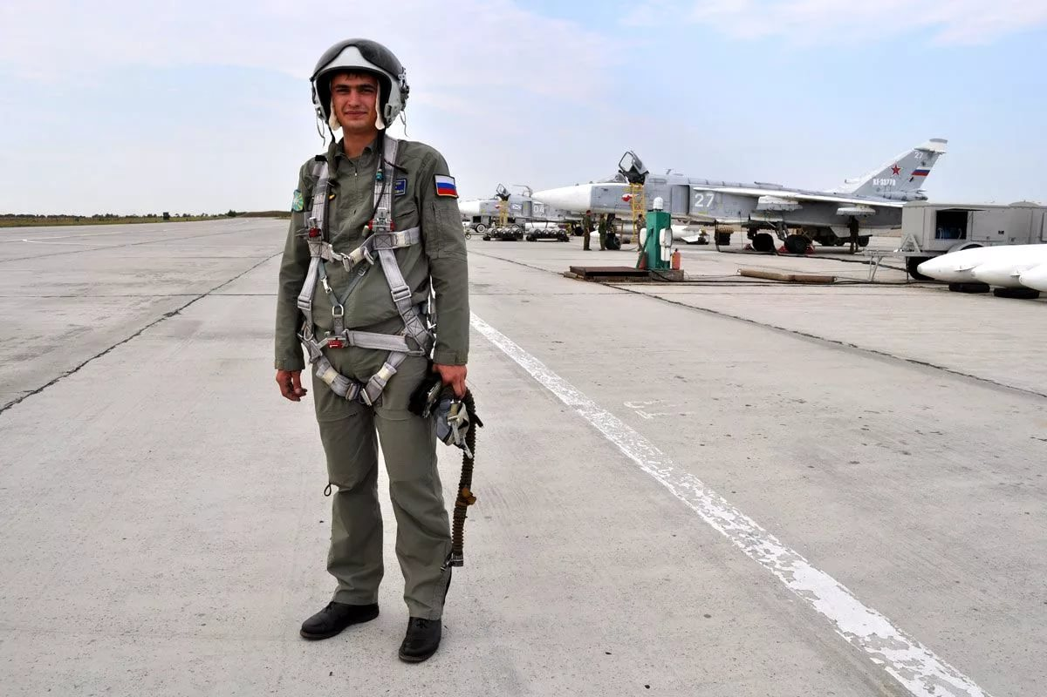
Кто охраняет воздушную границу государства?
ЛЕТЧИК

Slide 13
Какой праздник в нашей стране празднуют
23 февраля?

Slide 14
Спасибо за внимание !

